Slide 1
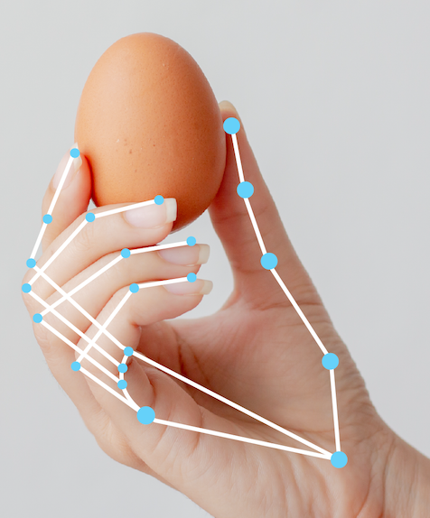
Taller de Proyecto II
Plan de Proyecto
A4 – Reconocimiento de gesto estático
Caciani Toniolo Melina – 02866/1
Chanquía Joaquín - 02887/7
Ollier Gabriel – 02958/4

Slide 2
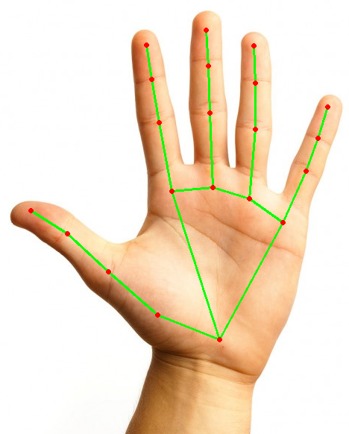
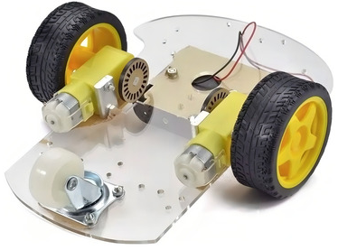
OBJETIVO GENERAL
Se busca desarrollar con TensorFlow Lite y un ESP32 con CAM, un sistema que pueda reconocer los movimientos de los dedos de una mano humana y traducir dichos gestos en comandos de movimiento para un vehículo robótico controlado a distancia.

Slide 3
Funcionalidad y requerimientos
Reconocer al menos cinco gestos estáticos.
Mostrar la imagen de la cámara en una interfaz web, con la sobreimpresión de los puntos y la cantidad de FPS alcanzados.
Enviar los gestos reconocidos al NodeMCU.
Reflejar cada gesto en una acción específica del auto.
Investigar el funcionamiento del modelo de MediaPipe de google
Implementar el modelo de detección de palma de MediaPipe.

Slide 4
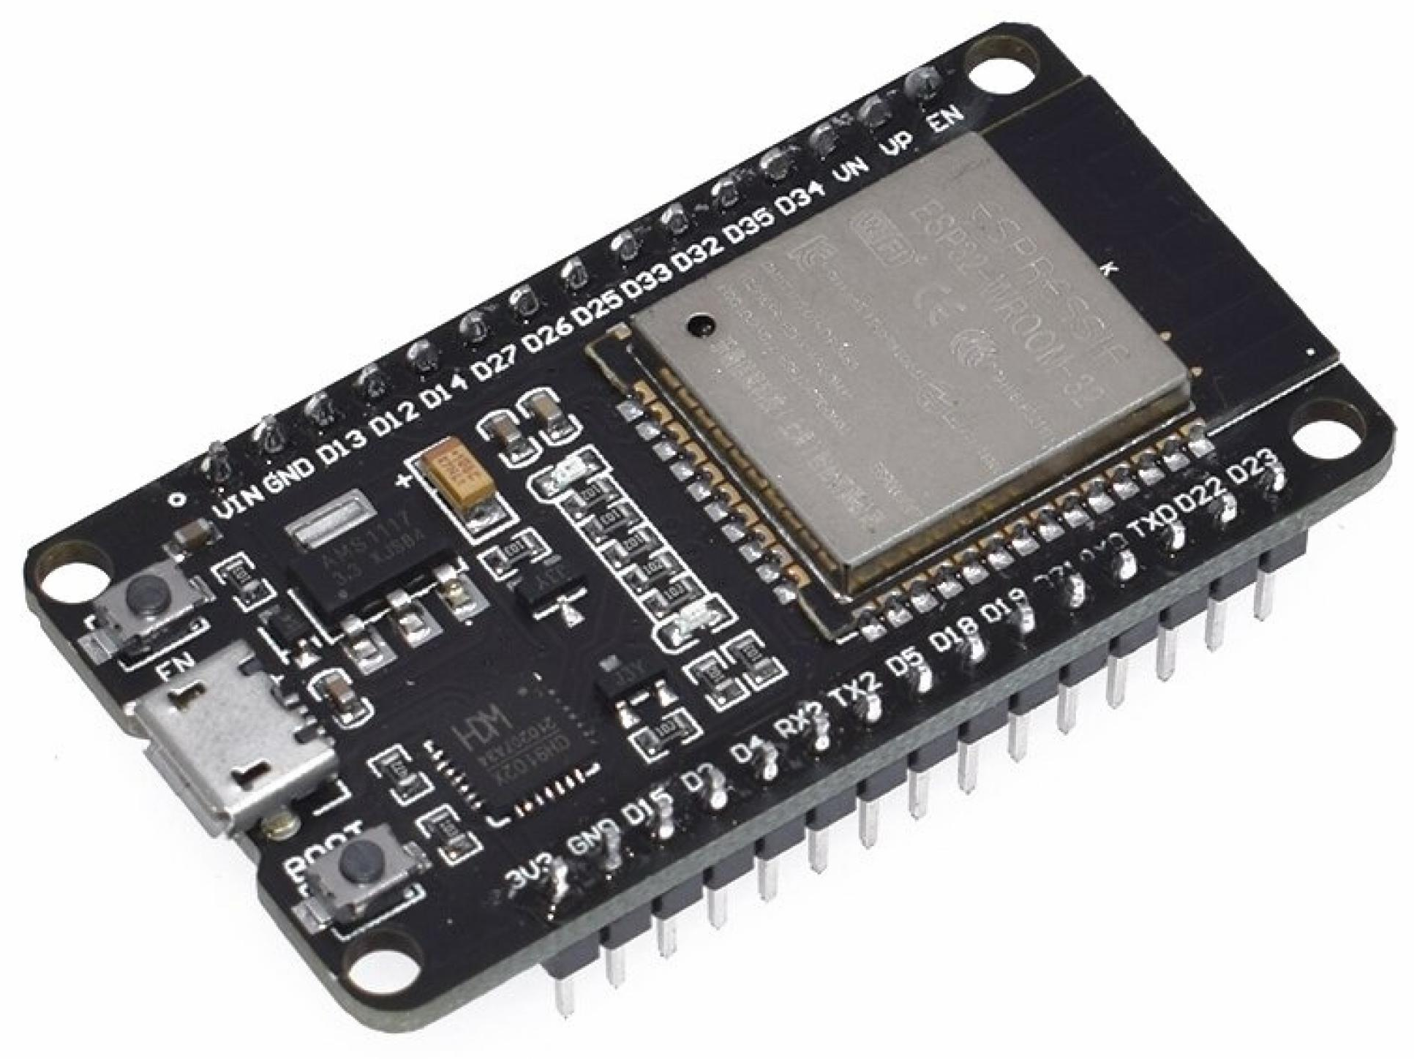
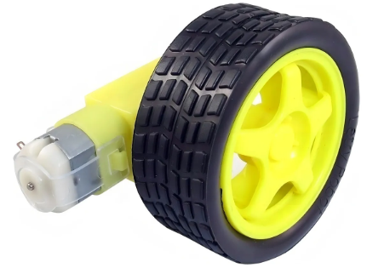
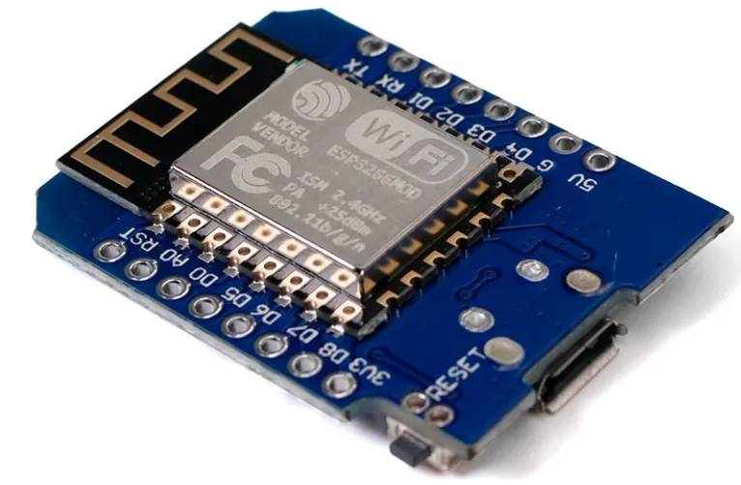
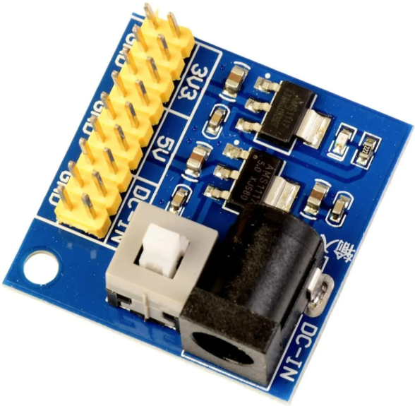
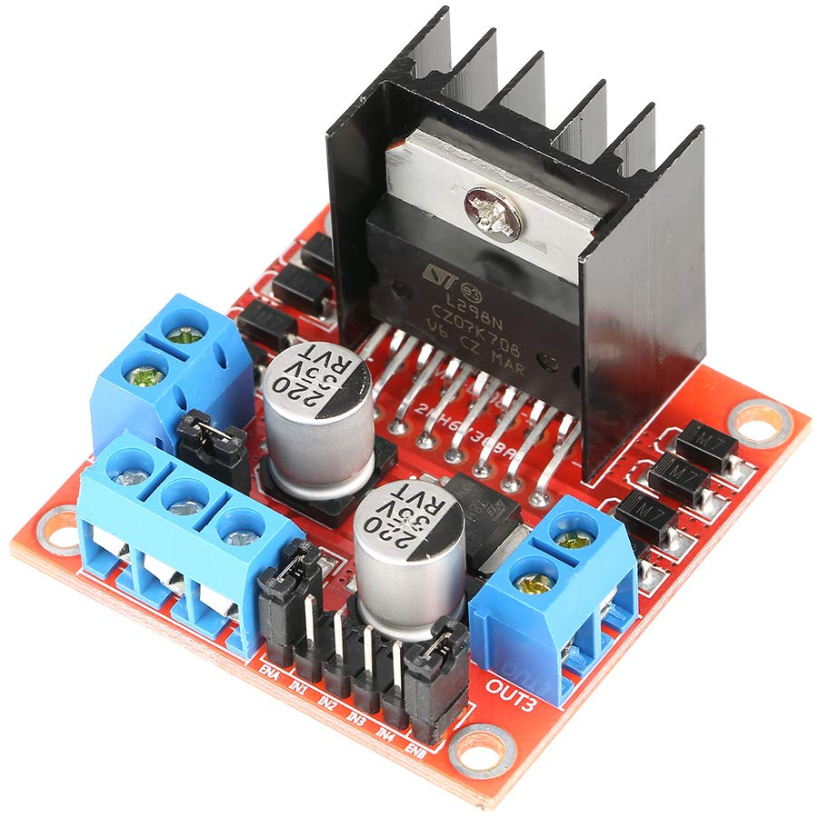
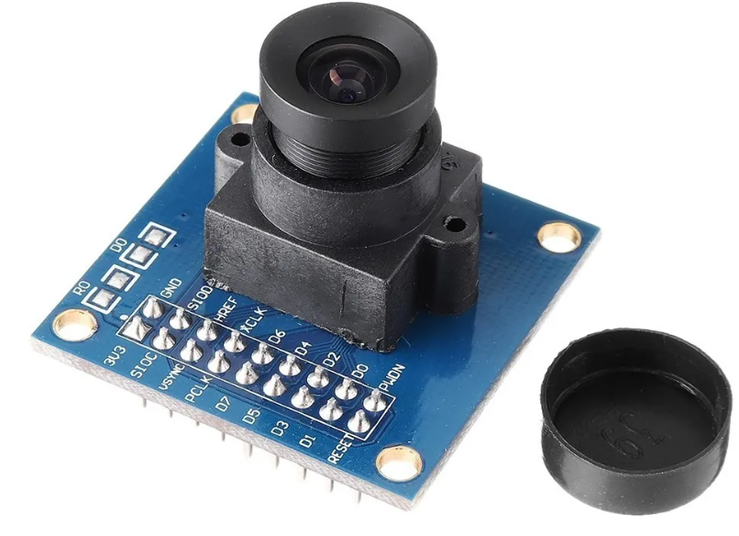
PARTES DE HARDWARE
ESP32
NodeMCU D1 mini
MOTOR DC + RUEDA (2)
MODULO OV7670
STEPDOWN
AMS1117
DRIVER L298N
Además de pilas, portapilas, cables, resistencias, rueda loca, placa perforada, etc.

Slide 5
REQUERIMIENTOS DE ALIMENTACIÓN
Elemento | Vin | Iin max | Vout | Iout max | datasheet
ESP32 | 5V, 3.3V | 400mA | 5V, 3.3V | 40mA | [Link]
OV7670 | 3.3V | 45mA | - | - | [Link]
NodeMCU D1 Mini | 3.3V | 400mA | 3.3V | 40mA | [Link]
L298N (logic) | 5V | 0mA - 36mA | - | - | [Link]
L298N | 5V - 35V | 2A | 5V - 35V | 2A | -
Motor de continua | 3.3V - 6V | 250mA | - | - | [Link]
Pilas AA | - | - | 1.5V | 700mA | -
AMS1117 | 6V - 12V | 1,5A | 3.3V - 12V | 800mA | [Link]

Slide 6
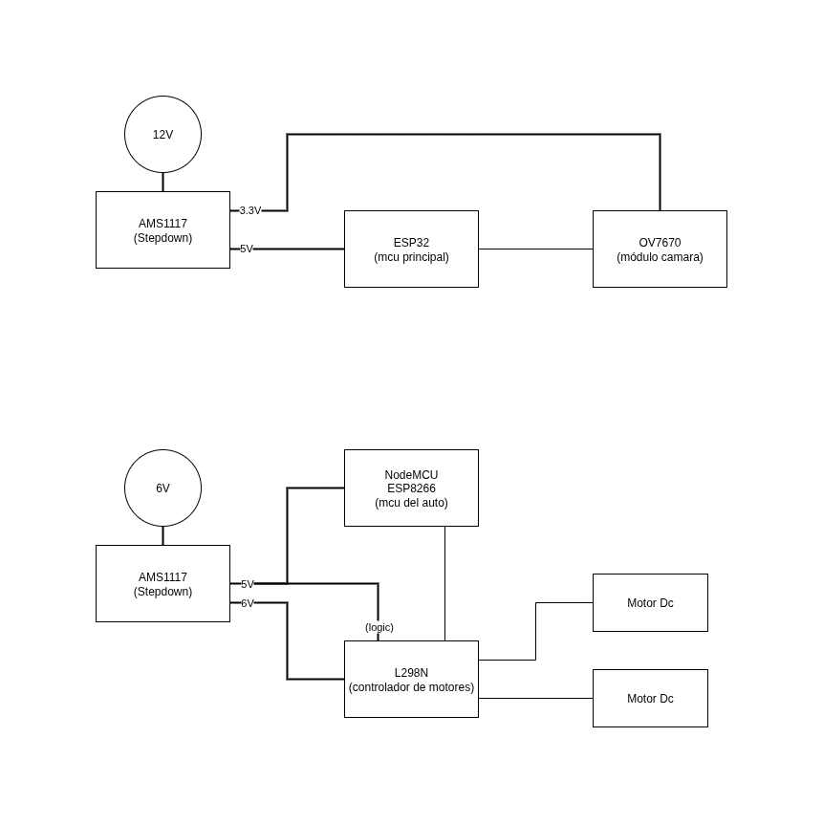
ESQUEMA GRÁFICO del módulo de la cámara
Alimentación individual para cada componente
ESP32 requiere 5V
OV7670 requiere 3.3V

Slide 7
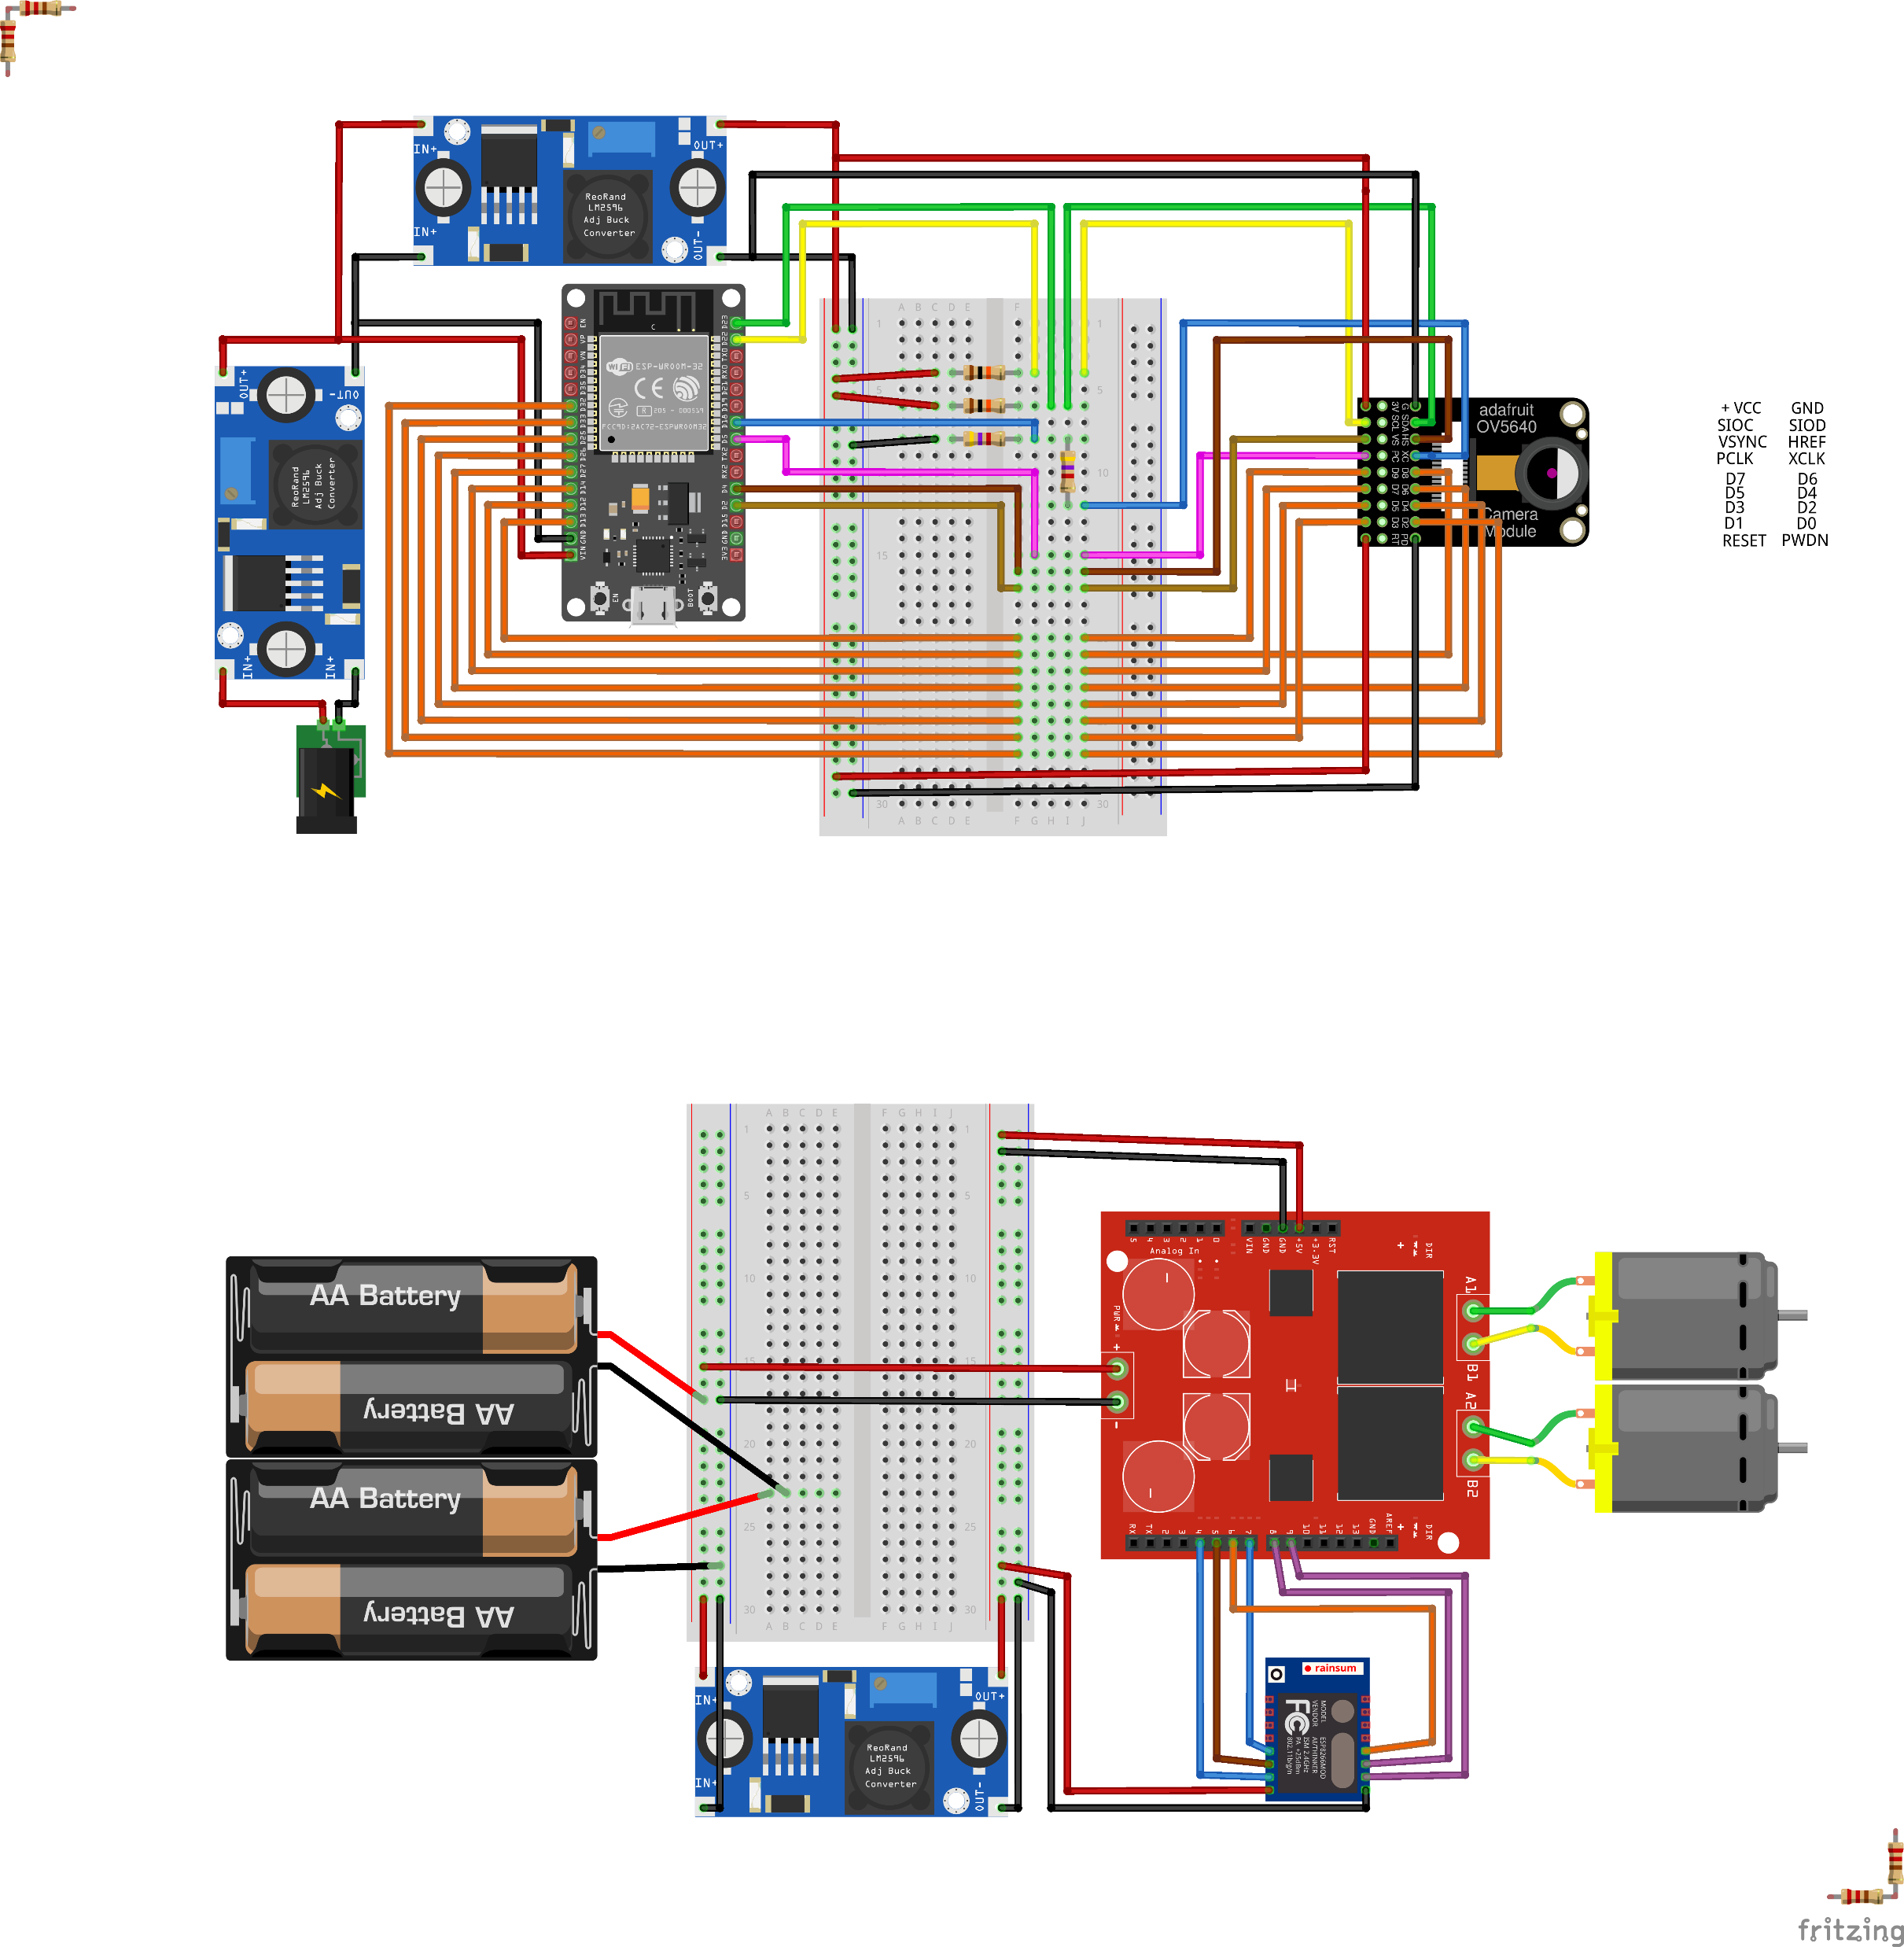
Diagrama de conexiones del módulo de la cámara
Conexiones de protocolo SCCB
Conexiones de líneas de control
Bus de datos

Slide 8
ESQUEMA GRÁFICO del módulo deL auto
Alimentación de lógica (5V)
Alimentación de motores (6V)

Slide 9
Diagrama de conexiones del módulo deL auto
Conexiones PWM para el control de velocidad
Conexiones de manejo de dirección

Slide 10
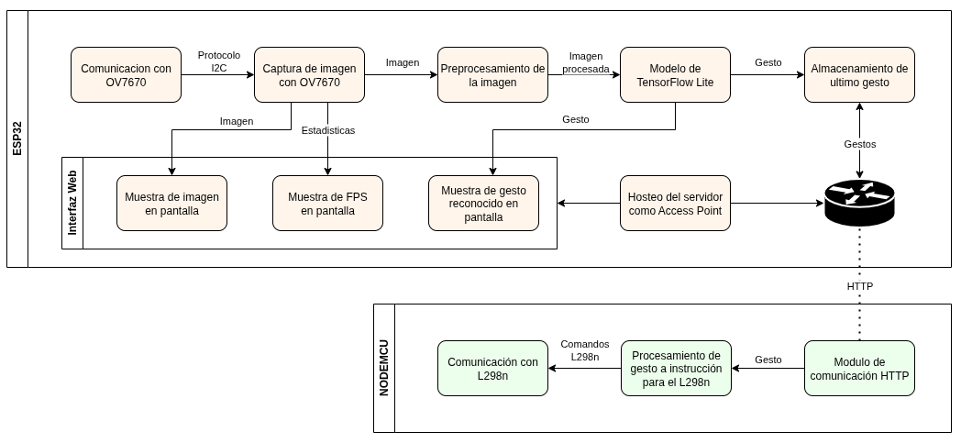
DIAGRAMA DE SOFTWARE
Protocolo SCCB (variante de I²C)
Protocolo IEEE 802.11 (Wifi)
Protocolo HTTP

Slide 11
SISTEMA WEB
Visualización en vivo de la cámara del ESP32-CAM.
Sobreimpresión de los 21 puntos de referencia de la mano en la imagen.
Visualización de la cantidad de FPS alcanzados.
Indicación clara del gesto detectado en cada momento.
Instrucciones básicas de uso y esquema de los gestos posibles con su correspondiente acción en el autito.
Accesibilidad desde cualquier navegador web conectado a la misma red que el ESP32.

Slide 12
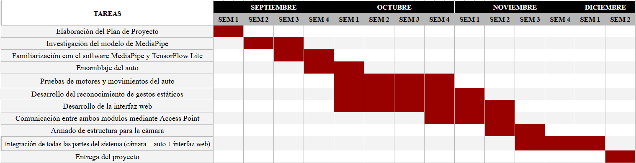
AVANCE CRONOLÓGICO DE TAREAS

Slide 13
MUCHAS Gracias
POR SU ATENCIÓN

